Slide 1



THỰC TRẠNG VÀ GIẢI PHÁP PHÁT TRIỂN HẠ TẦNG CÔNG NGHỆ
ĐÁP ỨNG QUÁ TRÌNH CHUYỂN ĐỔI SỐ TẠI
TRƯỜNG CAO ĐẲNG LÝ TỰ TRỌNG THÀNH PHỐ HỒ CHÍ MINH
TP. HỒ CHÍ MINH, THÁNG 12 NĂM 2023
www.themegallery.com

Slide 2
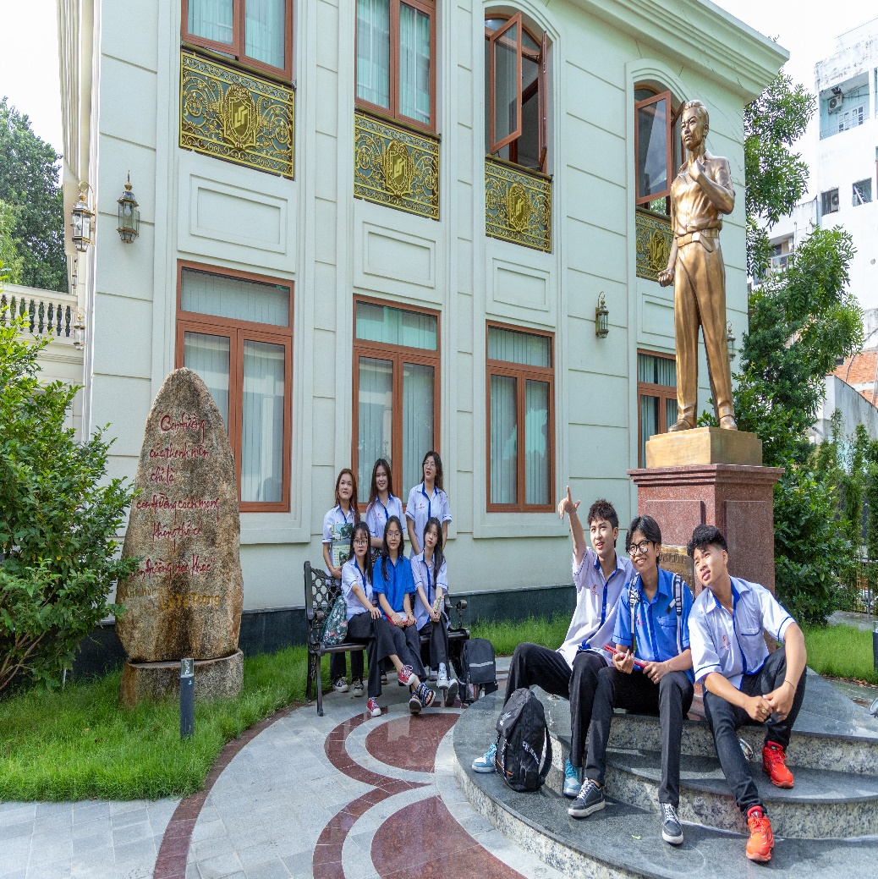
Nội dung
Phân tích SWOT từ thực trạng
Phân tích : Điểm mạnh (S), Điểm yếu (W), Cơ hội (O) và thách thức (T) dựa trên thực trạng
Một số nội dung đã thực hiện
Xây dựng hệ thống CNTT, hoạt động quản lý và điều hành, hoạt động thông tin quảng bá, các phương thức đào tạo trực tuyến
Mức độ trưởng thành của Trường học số
Dựa vào thực trạng của Nhà trường và thang điểm từ 1 đến 6 tương ứng với 3 mức độ trưởng thành số
Kết luận và gợi ý
Các giải pháp tiếp cận trong thời gian tới

Slide 3
Phân tích SWOT từ thực trạng
Điểm mạnh (S)
Điểm yếu (W)
Cơ hội (O)
Thách thức (T)
Đảng và Chính quyền Nhà nước quyết tâm triển khai chương trình chuyển đổi số quốc gia
Trường có Đội ngũ nhiều kinh nghiệm, Cơ sở vật chất hiện đại
Tập thể các bộ giảng viên, nhân viên Nhà trường không ngừng sáng tạo, đổi mới và đoàn kết
Sự xuất hiện của nhiều công nghệ mới
Đội ngũ CB-GV lớn tuổi còn chậm trong việc sử dụng công nghệ và phát huy hết tác dụng của công nghệ mới; kỹ năng kỹ thuật số cần bổ sung thêm
Hội nhập quốc tề và khu vực ngày càng sâu rộng
Sự chuyển đổi mạnh mẽ của xã hội
Nhu cầu của xã hội về nguồn nhân lực có trình độ, kỹ năng
Giảm mức độ an ninh mạng
Chi phí đầu tư/thực hiện cao
Rủi ro triển khai cao của các công nghệ mới nổi và lo ngại về lợi tức đầu tư.

Slide 4
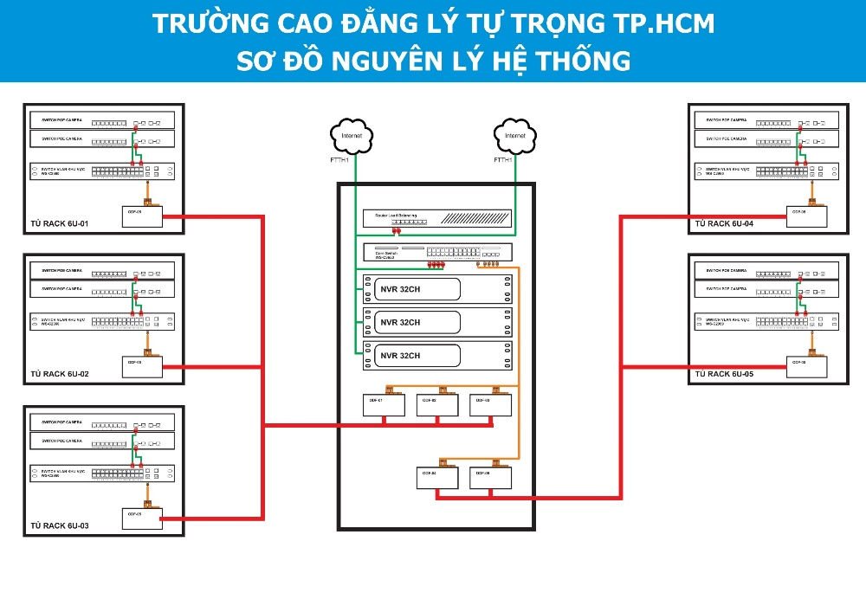
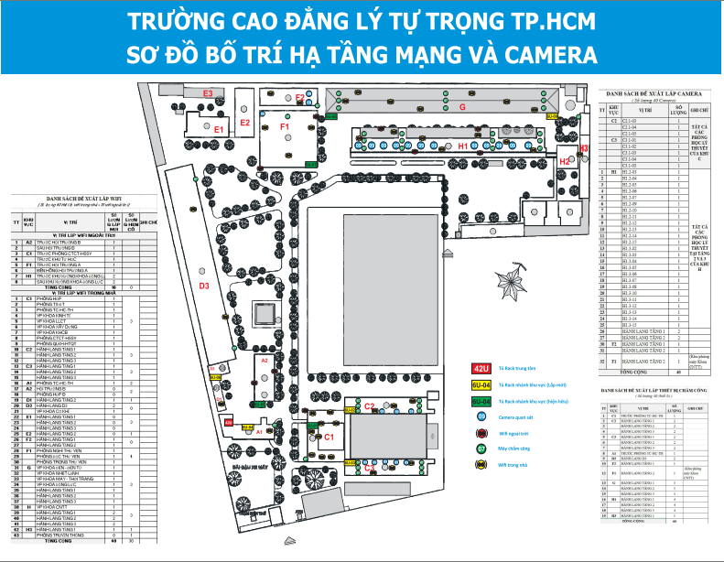
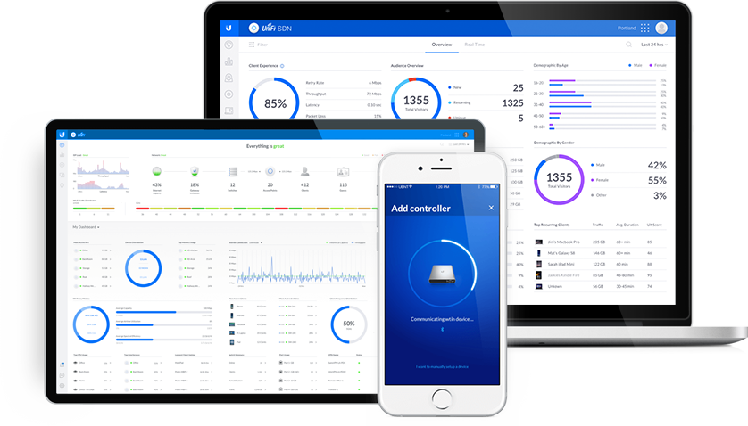
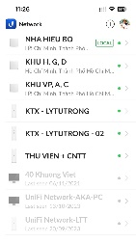
XÂY DỰNG HỆ THỐNG CNTT NHẰM ĐÁP ỨNG QUÁ TRÌNH CHUYỂN ĐỔI SỐ

Slide 5
ỨNG DỤNG CHUYỂN ĐỔI SỐ TRONG HOẠT ĐỘNG QUẢN LÝ VÀ ĐIỀU HÀNH
Phần mềm hành chính điện tử (E-office)
Phần mềm quản lý đào tạo (PMT- EMS Education)
Quản lý các hoạt động đào tạo, TKB, Điểm số…
Dùng để truyền đạt dữ liệu, quản lý hành chính, sắp xếp lịch họp, lịch làm việc, phân công và xử lý công việc
Phần mềm quản lý trắc nghiệm (PMT- EMS ExamSys Test)
Phần mềm quản lý nhân sự (Epmis)
Thông tin cá nhân trên phần mềm Epmis theo hệ thống quản lý nhân sự của cấp trên
Quản lý thi và bộ đề câu hỏi trắc nghiệm
Hệ thống Email với tên miền (@lttc.edu.vn)
Ứng dụng di động OneUni
Dễ dàng trao đổi và lưu trữ, chia sẻ dữ liệu
Xem các thông báo, Thư , TKB Điểm số trên điện thoại dành cho CB-GV và SV

Slide 6
ỨNG DỤNG CHUYỂN ĐỔI SỐ TRONG HOẠT ĐỘNG THÔNG TIN QUẢNG BÁ
Website, LandingPage
Kênh thông tin chính của nhà trường trong việc quảng bá thương hiệu
SEO
Mạng xã hội
Hỗ trợ tìm kiếm thông tin Trường trên Google
Fanpage facebook: https://www.facebook.com/CDLTT, tiktok: https://www.tiktok.com/@lttc.edu.vn, Youtube: https://www.youtube.com/@LyTuTrongHCMC
“… Ứng dụng các công cụ chuyển đổi số, nền tảng Internet trong hoạt động thông tin quảng bà Nhà trường hay còn gọi là tiếp thị kỹ thuật số là một hình thức tiếp thị dựa trên môi trường online, bao gồm Internet và điện thoại thông minh…”

Slide 7
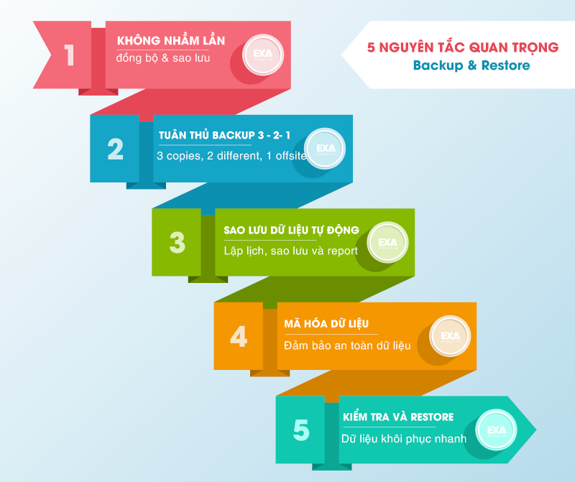

GIẢI PHÁP AN TOÀN THÔNG TIN
Giá trị của việc sao lưu dữ liệu là dự phòng và nhằm mục đích khôi phục lại những bản dữ liệu trước đó để đảm bảo sự toàn vẹn của dữ liệu. Để dữ liệu được an toàn, trong việc sao lưu và khôi phục cần đảm bảo dữ liệu được sao lưu ít nhất thành 03 bản, 02 bản được sao lưu ở hai thiết bị khác nhau và 01 bản sao lưu đặt bên ngoài. Trong trường hợp gặp sự cố, hư hỏng 01 trong 03 bản dữ liệu này thì vẫn còn 02 bản sao lưu để khôi phục dữ liệu.
Đảm bảo ATTT theo NĐ 85/2016/NĐ-CP
Mô hình ATTT theo CV 235/CATTT-ATHTTT

Slide 8







ĐÀO TẠO TRỰC TUYẾN
TRANG BỊ 11 PHÒNG DẠY TRỰC TUYẾN
TỔ CHỨC HỘI THẢO “NÂNG CAO CHẤT LƯỢNG GIẢNG DẠY TRỰC TUYẾN
VNMOOC
GIẢNG DẠY TRỰC TUYẾN QUA ZOOM
GIẢNG DẠY TRỰC TUYẾN QUA GOOGLE MEET
TÍCH HỢP GIẢNG DẠY TRỰC TUYẾN VÀO PHẦN MỀM PMT-EDUCATION
MỘT SỐ ĐƠN VỊ ĐÃ CÓ CÁC MÔ HÌNH THỰC HÀNH ẢO

Slide 9
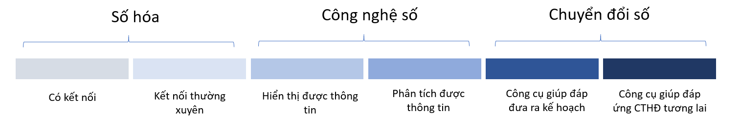

MỨC ĐỘ TRƯỞNG THÀNH SỐ CỦA TRƯỜNG HỌC
Hạ tầng
Dịch vụ số
DV học đường
Hạ tầng số
Hạ tầng, nền tảng
DV công
Nền tảng số
Dạy – Học số
Học tập
ATTT
Tổ chức dạy
Nhận thức
Tính trên thang điểm từ 1-6 tương ứng với 3 mức độ trưởng thành số:
Số hóa> Công nghệ số> Chuyển đổi số.
Quản lý
Tổ chức
Quản trị số
Mức 1: Số hóa:
Là hóa trình chuyển đổi công tác điều hành, quản lý của cơ sở giáo dục từ quản lý các công việc, hồ sơ, giấy tờ, tài liệu, theo cách truyền thống sang chuẩn dữ liệu số.
Mức 2: Công nghệ số:
Áp dụng công nghệ số vào tất cả các khía cạnh trong quản lý, điều hành, dạy và học, cung cấp được các dịch vụ số học đường.
Mức 3: Chuyển đổi số:
Áp dụng các giải pháp công nghệ số, công nghệ 4.0 vào mọi hoạt động của cơ sở giáo dục với mục đích lấy người học và nhà giáo làm trung tâm, phát huy tối đa năng lực của người học, thấu hiểu và nâng cao hiệu suất đào tạo và bồi dưỡng của giảng viên, tối ưu hoạt động quản lý điều hành
Điều hành
Phát triển nhân lực số
Đào tạo
Tích hợp
Chiến lược
Xã hội hóa
Nguồn lực
Kiến trúc
Tài chính
Kế hoạch
Quy chế
Xây dựng thể chế
Bộ câu hỏi đánh giá mức độ trưởng thành số của cơ sở giáo dục bao gồm 7 trụ cột, 19 thành phần, 66 tiêu chí và 90 câu hỏi

Slide 10
ĐÁNH GIÁ MỨC ĐỘ TRƯỞNG THÀNH SỐ
Hạ tầng, nền tảng, ATTT
Mức 1: Số hóa ( 1-2 điểm).
Mức 2: Công nghệ số ( 3-4 điểm).
Mức 3: Chuyển đổi số ( 5-6 điểm).
Dịch vụ số
Nhân lực số
3.87
Dạy – Học số
Nguồn lực
Quản trị số
Xây dựng thể chế
 | Hạ tầng, nền tảng số và ATTT | Nhân lực số | Nguồn lực | Xây dựng thể chế | Quản trị số | Dạy-học số | Dịch vụ số
Số hóa
Công nghệ số | 4.53 | 4.60 | 3.75 | 3.32 | 4.25 | 3 | 3.67
Chuyển đổi số
MỤC TIÊU ĐẾN NĂM 2025 VÀ TẦM NHÌN NĂM 2030 THÀNH TRƯỜNG HỌC CHUYỂN ĐỔI SỐ

Slide 11
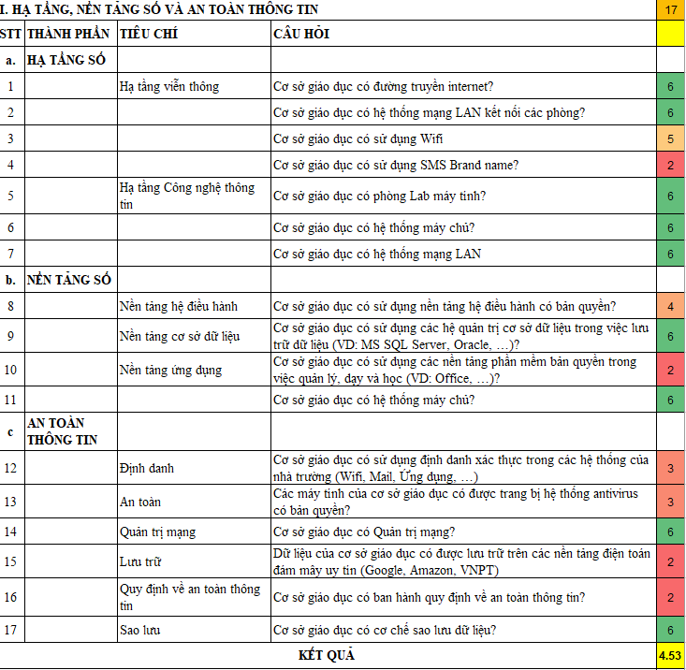
1. GIẢI PHÁP PHÁT TRIỂN HẠ TẦNG, NỀN TẢNG SỐ VÀ ATTT
Hạ tầng, nền tảng, ATTT
Dịch vụ số
Nhân lực số
Dạy – Học số
Nguồn lực
Quản trị số
Xây dựng thể chế
+ Thuê dịch vụ SMS Brand name,
+ Trang bị các bản quyền phần mềm,
+ Thực hiện xác thực định danh các dịch vụ,
+ Trang bị Antivirus cho máy vi tính,
+ Khai thác các dịch vụ Cloud uy tín
+ Ban hành các quy định về an toàn thông tin
+ Tăng cường đầu tư hệ thống Wifi

Slide 12
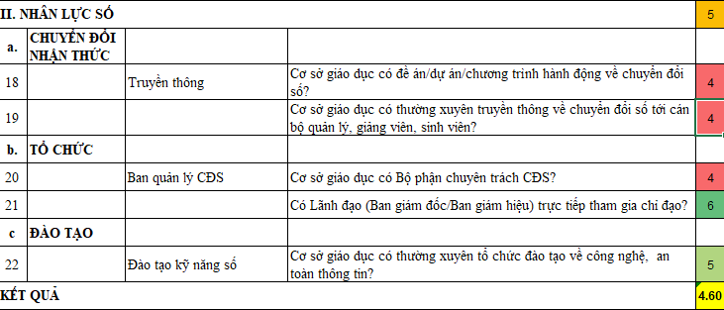
2. GIẢI PHÁP PHÁT TRIỂN NHÂN LỰC SỐ
Hạ tầng, nền tảng, ATTT
+ Thực hiện đề án chuyển thực hiện đổi số của Nhà trường,
+ Thực hiện giải pháp truyền thông về chuyển đổi số tới toàn thể nhà trường
+ Cần có bộ phận chuyên trách thực hiện chuyển đổi số
Dịch vụ số
Nhân lực số
Dạy – Học số
Nguồn lực
Quản trị số
Xây dựng thể chế

Slide 13
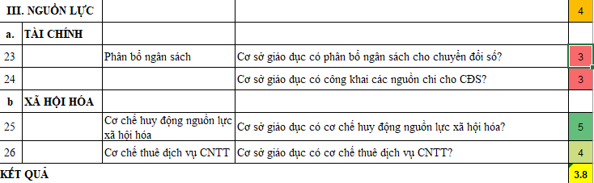
3. GIẢI PHÁP PHÁT TRIỂN NGUỒN LỰC
Hạ tầng, nền tảng, ATTT
Dịch vụ số
Nhân lực số
+ Phân bố ngân sách và công khai nguồn chi cho chuyển đổi số
+ Quan tâm đến thuê dịch vụ CNTT
Dạy – Học số
Nguồn lực
Quản trị số
Xây dựng thể chế

Slide 14
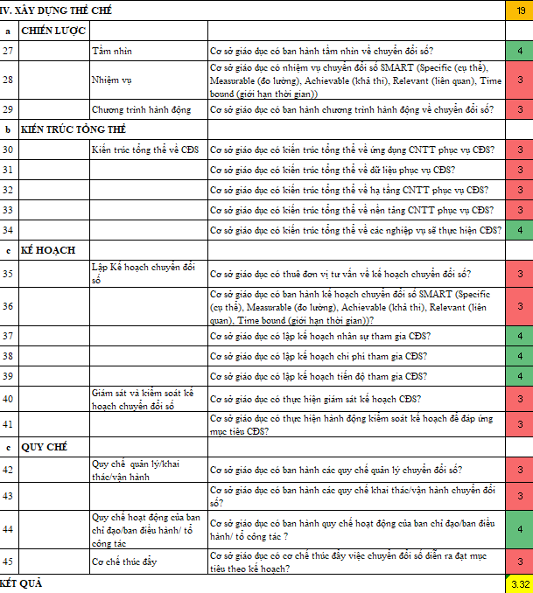
4. GIẢI PHÁP PHÁT TRIỂN THỂ CHẾ
Hạ tầng, nền tảng, ATTT
Dịch vụ số
Nhân lực số
Dạy – Học số
Nguồn lực
Quản trị số
Xây dựng thể chế
+ Cần có chiến lược, nhiệm vụ, kế hoạch, quy chế và kiến trúc tổng thể về chuyển đổi số
+ Cần có cơ chế thúc đẩy chuyển đổi số và giám sát mục tiêu đặt ra để đạt được kế hoạch
+ Ban hành quy chế quản lý/vận hành và khai thác chuyển đổi số

Slide 15
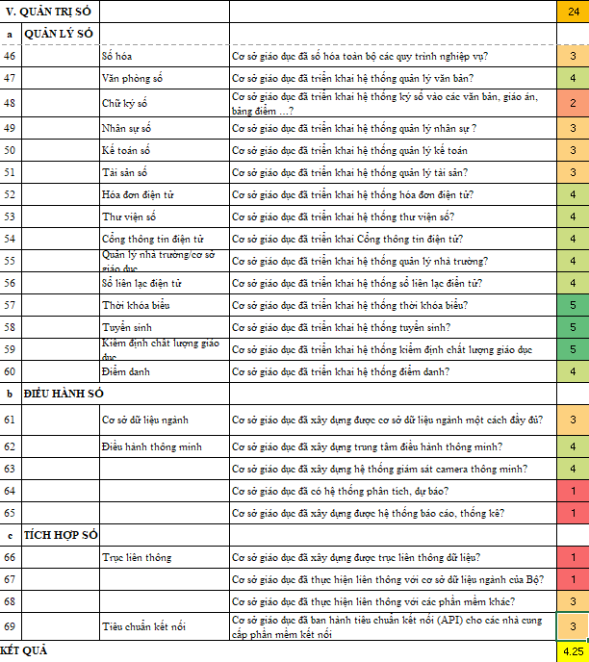
5. GIẢI PHÁP PHÁT TRIỂN QUẢN TRỊ SỐ
Hạ tầng, nền tảng, ATTT
Dịch vụ số
Nhân lực số
Dạy – Học số
Nguồn lực
Quản trị số
Xây dựng thể chế
+ Tăng cường đầu tư các hệ thống quản trị số ở các phân khúc như: quản lý nhân sự, kế toán, tài sản, thư viện số, quản lý nhà trường, liên lạc điện tử, điểm danh và phát triển phần mềm đào tạo, khảo thí hiện đang vận hành
+ Cần có phân tích, dự báo dựa trên các hệ thống báo cáo và thống kê
+ Liên thông CSDL với các cơ quan cấp trên và phần mềm tiện ích khác.

Slide 16
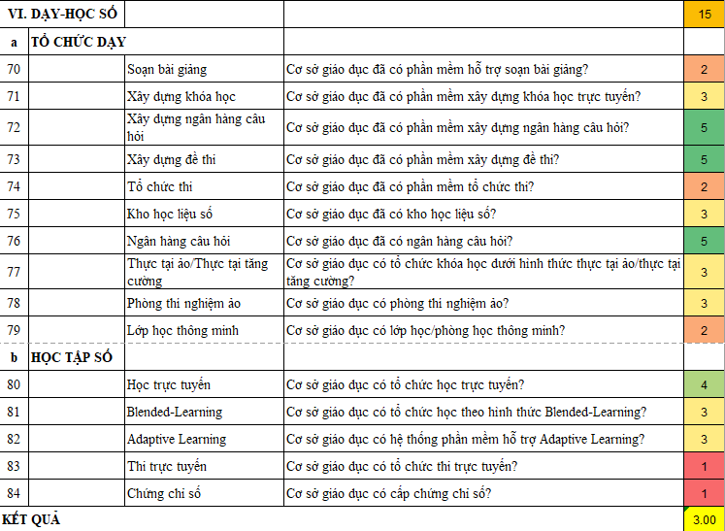
6. GIẢI PHÁP PHÁT TRIỂN DẠY-HỌC SỐ
Hạ tầng, nền tảng, ATTT
Dịch vụ số
Nhân lực số
Dạy – Học số
Nguồn lực
Quản trị số
Xây dựng thể chế
+ Cần trang bị hệ thống soạn bài giảng, giảng dạy, tổ chức thi trực tuyến đồng thời cấp chứng chỉ số.
+ Cần đầu tư các hệ thống thực tại ảo, phòng học, thực hành ảo và thông minh.
+ Nâng cấp hệ thống kho học liệu số và bộ đề thi trắc nghiệm trực tuyến

Slide 17
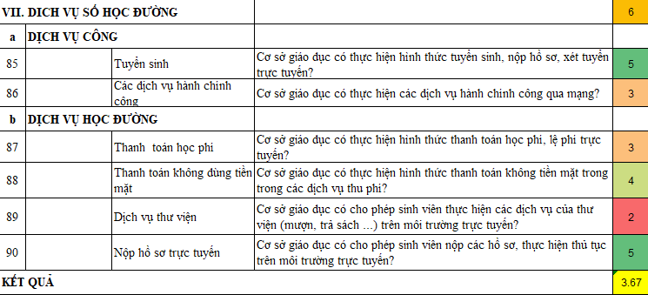
7. GIẢI PHÁP PHÁT TRIỂN DỊCH VỤ SỐ
Hạ tầng, nền tảng, ATTT
+ Cần trang bị các hệ thống hành chính công trực tuyến, mượn trả sách trực tuyến
+ Nâng cấp hệ thống thanh toán học phí, thanh toán không dùng tiền mặt.
Dịch vụ số
Nhân lực số
Dạy – Học số
Nguồn lực
Quản trị số
Xây dựng thể chế

Slide 18

XIN CẢM ƠN !!!
“Trong chuyển đổi số, sáng tạo vĩ đại nhất là sự sáng tạo của cộng đồng”
Cẩm nang chuyển đổi số, Bộ Thông tin & truyền thông

